Slide 1
স্বাগতম

Slide 2
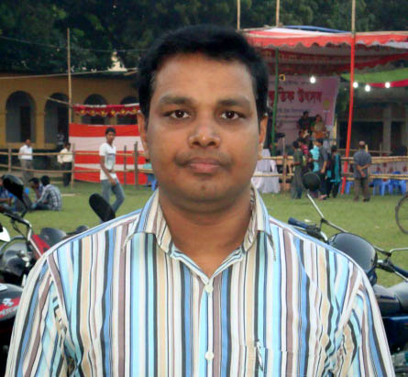
শিক্ষক পরিচিতি
মোঃ জহরুল ইসলাম
সহকারী শিক্ষক
চরমোহনপুর উচ্চ বিদ্যালয়
টিকরামপুর, চাঁপাই নবাবগঞ্জ

Slide 3
পরিচিতি
শ্রেণি : সপ্তম
বিষয় : বাংলা ১ম পত্র
সাধারণ পাঠ : গদ্য

Slide 4

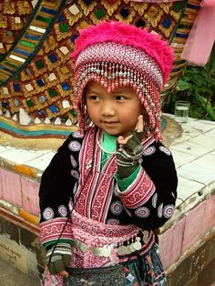
নিচের ছবি গুলো লক্ষ্য কর
বাংলাদেশে এদের সংখ্যা ক্ষুদ্র না বেশী ?
উপজাতি
Notes:
ছবি দেখিয়ে প্রশ্ন করবে ?

Slide 5
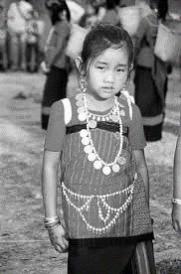
আজকের পাঠ : বাংলাদেশের ক্ষুদ্র জাতিসত্তা
এ কে শেরাম

Slide 6
শিখনফল
এই পাঠ শেষে শিক্ষার্থীরা…..
১। লেখক পরিচিতি বলতে পারবে।
২।খাদি,জুম,প্রবীণ শব্দগুলোর অর্থসহ বাক্য গঠন করতে পারবে।
৩। চাকমাদের জীবনধারা ও বৈশিষ্ট্য ব্যাখ্যা করতে পারবে ।

Slide 7
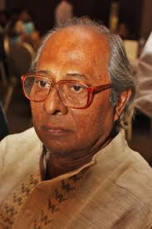
লেখক পরিচিতি
জন্ম: ১৯৫২খ্রিশষ্টাব্দের ২৭শে ফেব্রুয়ারি, হবিগঞ্জ জেলায়
কর্ম জীবন:সরকারি ব্যাংকে চাকরি করেছেন এছাড়া তিনি মৈরার প্রধান সম্পাদক
সাহিত্য চর্চা: ‘বসন্ত কুন্নি পাগলী লৈরাং’, ‘মণিপুরি কবিতা’, ‘চৈতন্যে অধিবাস’, ‘বাংলাদেশের মণিপুরি ত্রয়ী সংস্থাতির ত্রিবেণী সঙ্গমে’, নোঙ্গৌবী (মনিপুরি ছোটগল্প) ।
এ কে শেরাম

Slide 8
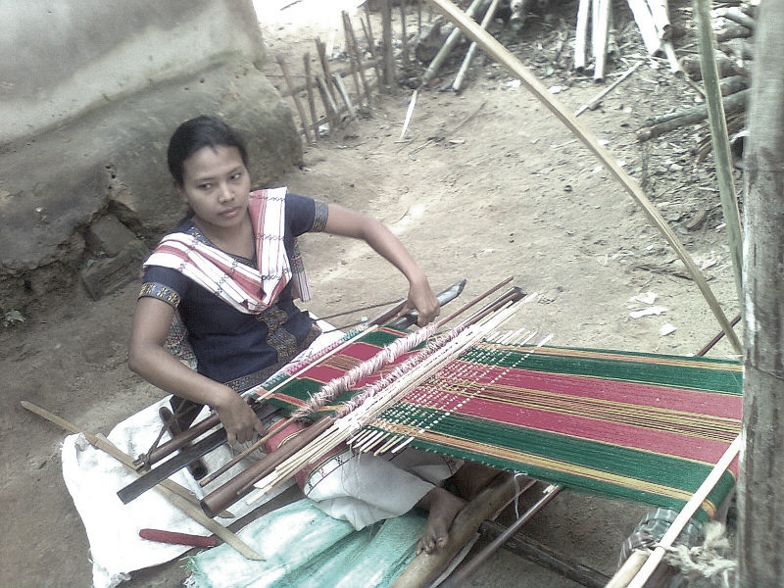
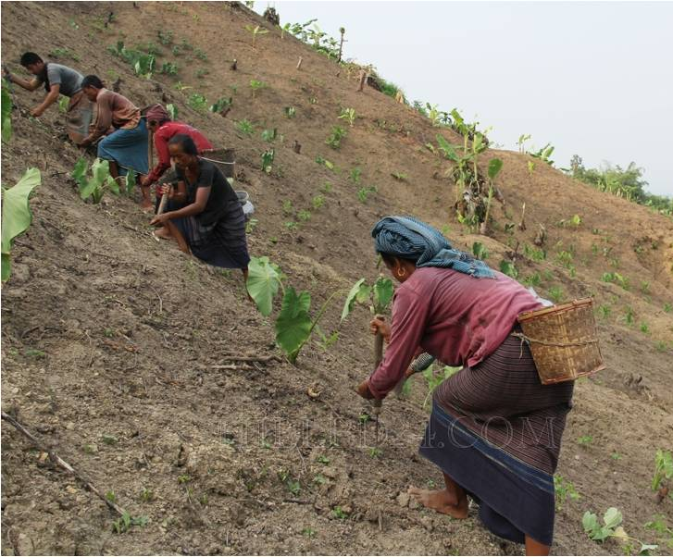
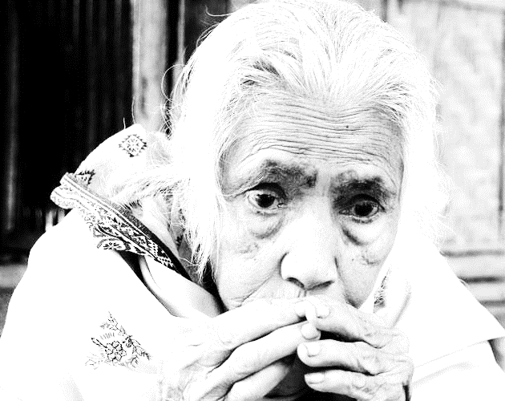
এসো আজকের পাঠের নতুন শব্দের অর্থ সমূহ শিখে নিই
হাতে কাটা সুতা দিয়ে তৈরি কাপড়
খাদি
পাহাড়ে চাষাবাদের বিশেষ পদ্ধতি
জুম
বয়স্ক
প্রবীণ

Slide 9
জোড়ায় কাজ
নীচের শব্দগুলো দিয়ে বাক্য গঠন করঃ
1।সংস্কৃতি
2। খাদি
3। ঐতিহ্য
4। জুম

Slide 10
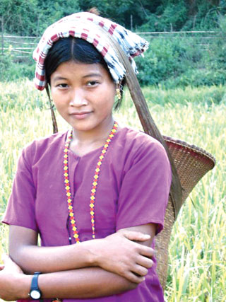
রংপুর
দিনাজপুর
বগুড়া
ময়মনসিং
সিলেট
রাজশাহী
কুষ্টিয়া
টাঙ্গাইল
ফরিদপুর
কুমিল্লা
খাগড়াছড়ি
যশোর
খাগড়াছড়ি
নোয়াখালী
বরিশাল
রাঙামাটি
খুলনা
রাঙামাটি
পটুয়াখালী
পার্বত্য চট্রগ্রাম
বান্দরবান
বান্দরবান

Slide 11
প্রধান খাদ্য

Slide 12
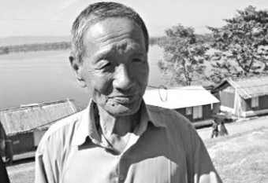
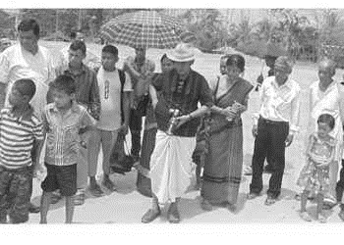
সামাজিক জীবন
গ্রাম প্রধান কারবারি
মৌজার প্রধান হ্যাডম্যান

Slide 13
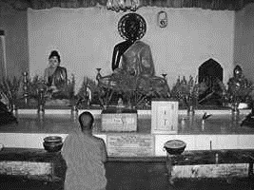
ধর্মীয় জীবন

Slide 14
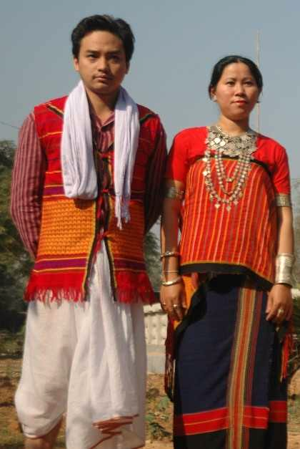
সাংস্কৃতিক জীবন
পুরুষেরা ধুতি ও মহিলারা পিনন পরিধান করে

Slide 15
দলীয় কাজ
আমাদের সংস্কৃতির সাথে চাকমাদের
সংস্কৃতির ভিন্নতাগুলো কী কী ?

Slide 16
মূল্যায়ন
১। এ কে শেরামের জন্ম কত সালে ?
ক। ১৯৫২স
খ। ১৯৫৩
ক। ১৯৫২স
খ। ১৯৫৩
গ। ১৯৫৪
ঘ। ১৯৫৫
2। চাকমাদের বৈশিষ্ট্যগত ক্ষেত্রে প্রযোজ্য-
i. মুখমন্ডল গোলাকার ii. নাক কমবেশি চ্যাপ্টা iii. চুল সোজা এবং কালো
নিচের কোনটি সঠিক?
ক. i ও ii
খ. i ও iii
গ. ii ওiii
ঘ. i, ii ও iii

Slide 17
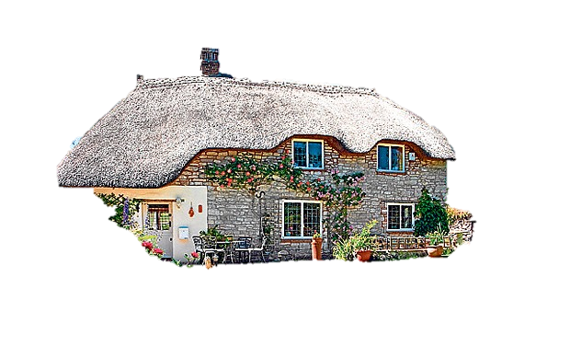
বাড়ির কাজ
চাকমাদের প্রধান উৎসব “বিজু উৎসব ” এর সাথে আমাদের জাতীয় উৎসবের কোন দিক গুলোর অমিল রয়েছে তা 5টি বাক্যে লিখে আনবে ।

Slide 18


